Slide 1
Trainen
De theorie
Na het bestuderen van de theorie en het volgen van de lessen kan je: Wikiwijs
Filmpje voor inspiratie

Slide 2
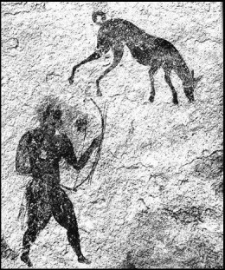
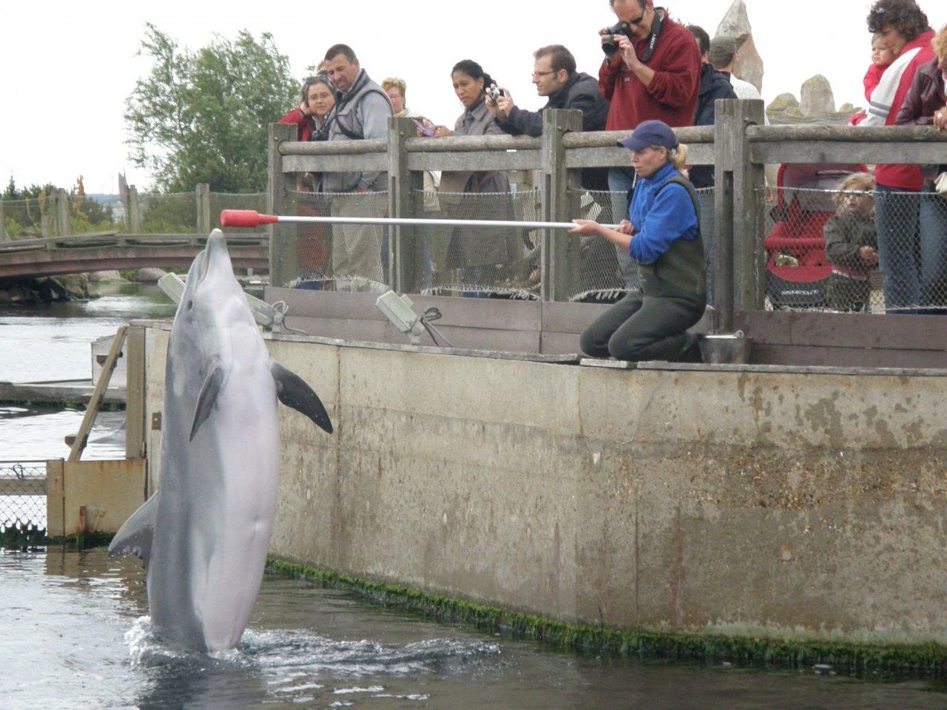
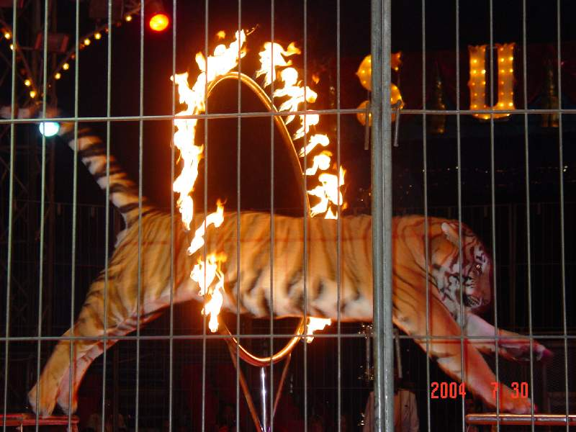
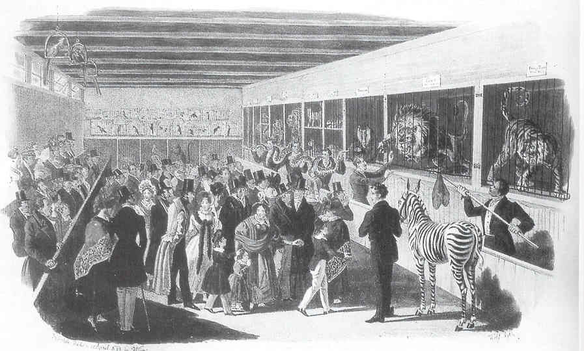
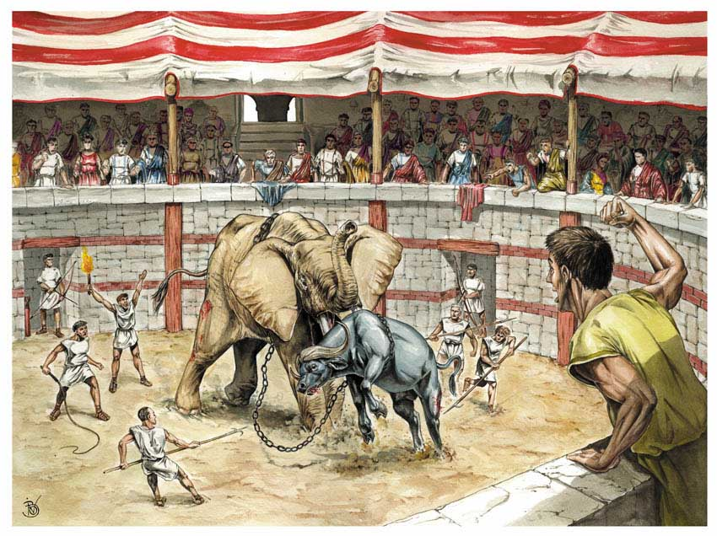
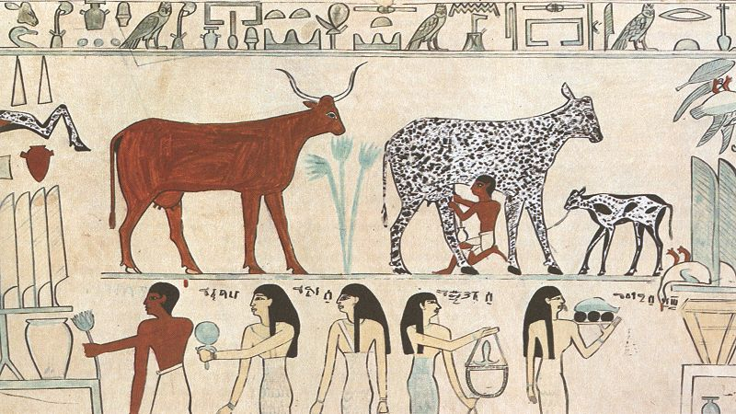
Geschiedenis van trainen
Menagerieën
Domesticatie
Werkdier
Vermaak
Training in dierentuinen

Slide 3
Wat is trainen?
Trainen = aanleren!

Slide 4
Waarom trainen we?
Lichamelijk beweging
Mentale stimulatie
Coöperatief: Meewerkend gedrag
Maar ook voor:
Recreatie en educatie
Onderzoek:
Anders: hulpdieren, sportgerelateerd, enz.

Slide 5
Doel?
Een training heeft een doel nodig, een goed trainingsdoel voldoet aan deze eisen:
Nut voor het dier
Nut voor de verzorger
Nut voor de organisatie
Voorbeelden van een trainingsdoel?

Slide 6
Doel
Waarom is het opstellen van een trainingsdoel zo belangrijk?
Om te controleren of je training behaald is
Om (financiële) goedkeuring voor de training te krijgen
Om draagvlak te creëren voor de training.

Slide 7
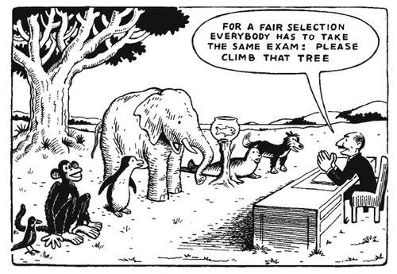
Trainen
Rekening houden met:
  Leerprocessen
  Leer over de diersoort: algemene informatie, anatomie en fysiologie
  Leer over het individu: hoe is het grootgebracht, hoe reageert het op een situatie?
  What did Albert Einstein mean when he said:
  "Everybody is a genius. But if you judge a fish by its ability to climb a tree, it will live its whole life believing that it is stupid.“

Slide 8
Trainen
Leerprocessen
    Aangeboren gedrag:
      Erfelijk, aanwezig bij geboorte (reflexen, instinct)
    Aangeleerd gedrag
      Klassieke conditionering: Pavlov (verband tussen 2 prikkels)
      Operante conditionering (Skinner): Trail and error
      Gewenning: Afleren van reacties op prikkels
      Imitatie: Afkijken
      Inprenting: Konrad Lorenz Inprenting
      Geschoold gedrag: Versterking of onderdrukking van aangeboren en aangeleerd gedrag

Slide 9
Het menselijk element
  Intelligentie: Is een dier intelligent als het iets snel oppakt?
  Antropomorfisme
  Emoties: positieve én negatieve emotie kunnen een training beïnvloeden

Slide 10
De houding van het dier
  Let goed op de houding van het dier:
Stressverschijnselen: Wachten of trainen?
Dier is ziek. Wachten of trainen?
Dier heeft jongen. Wachten of trainen?
Ongemotiveerd dier
  Afwisseling aanbrengen

Slide 11
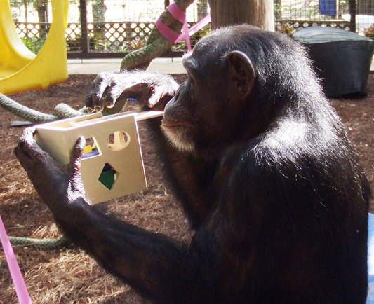
Trainen
Afwisseling aanbrengen: hoe?
Structuur van de sessie:
  Lengte
  Plaats
  Gevraagde gedrag
  Snelheid
  Afwisselende groepssamenstelling
  Trainers
  Reinforcers (beloningen)
Type sessie:
  Bewegingssessie, speelsessie
  Creatieve sessie, focus sessie

Slide 12
Begrippen voor je trainingsplan
Aversive stimulus
Alles wat een dier wil vermijden, bijvoorbeeld een vangnet, een ander dier, een geluid, een geur, enz.

Slide 13
Trainingsmethoden
Positive reinforcement: iets wordt toegevoegd aan de omgeving, waardoor de frequentie van het gedrag toeneemt.
Positive punishment: iets wordt toegevoegd aan de omgeving, waardoor de frequentie van het gedrag afneemt.
Negative reinforcement: iets wordt weggehaald uit de omgeving, waardoor de frequentie van het gedrag toeneemt.
Negative punishment: iets wordt weggehaald de omgeving, waardoor de frequentie van het gedrag afneemt

Slide 14
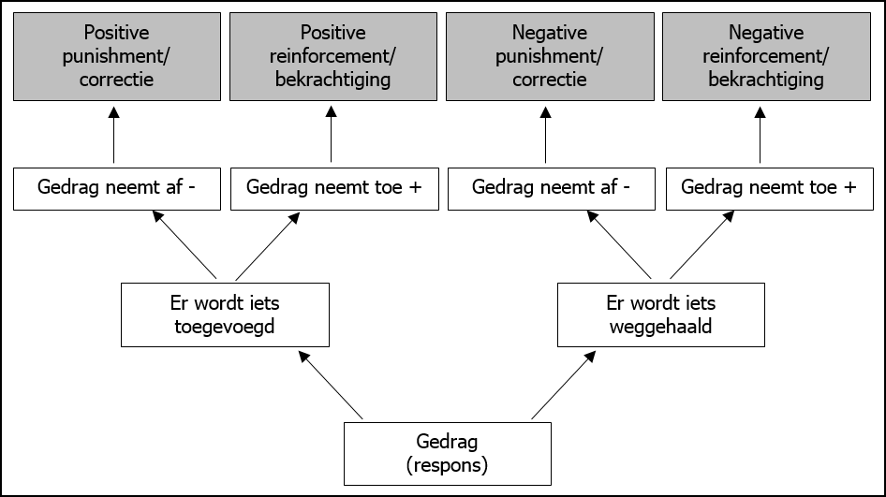
Trainingsmethoden
Voorbeelden?

Slide 15
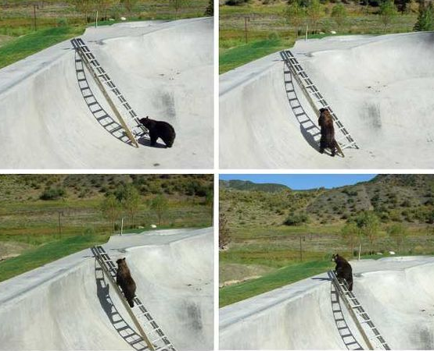
Shaping
Alle kleine stapjes die een dier in een training doorloopt om uiteindelijk tot een geheel van gedragingen te komen, welke op een signaal uitgevoerd worden.
Ieder stapje brengt het dier dichter bij het gedrag dat je wilt zien.

Slide 16
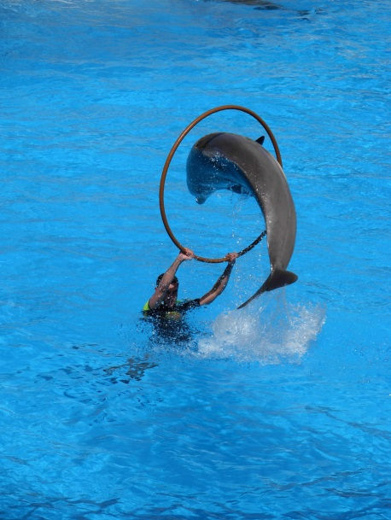
Shaping
Welke stappen doorloopt een dolfijn voordat deze door een hoepel springt (shaping)?
En deze papegaai?

Slide 17
Shaping
Belangrijk: criteria vaststellen -> een dier moet DAT laten zien, anders geen beloning.
Verschillende technieken:
Scanning
Targeting
Modeling
Mimicry

Slide 18
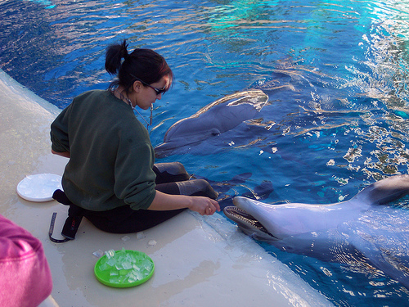
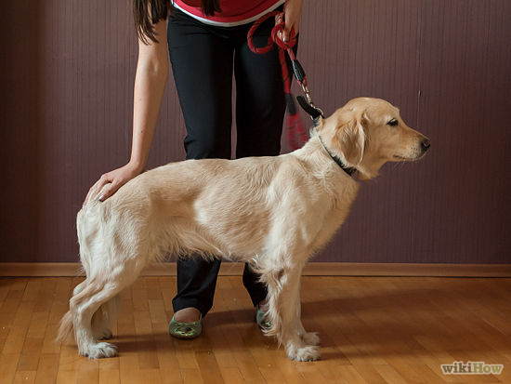
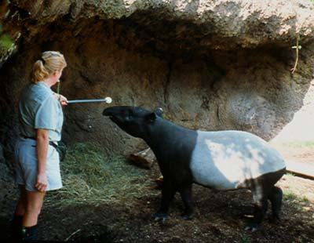
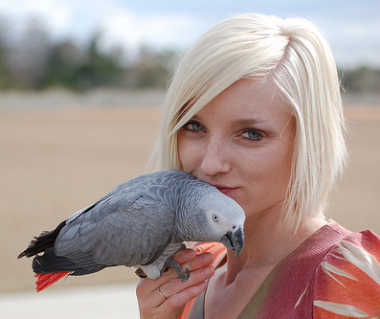
Shaping
Scanning: natuurlijk gedrag op een gewenst moment laten terugkomen.
Targeting: een dier leert een object aan te raken met een bepaald lichaamsdeel.
Modeling: leren door te laten zien.
Mimicry: leren door imitatie

Slide 19
Shaping
10 wetten:
Gebruik kleine stapjes
Train één stap tegelijk
Varieer de beloning voor volgende stap.
Accepteer dat dier het geleerde tijdelijk minder goed doet bij het aanleren van een nieuwe stap.
Plan vooruit: hou het trainingsplan in gedachten.
Verander niet van trainer(s) tijdens de stappen.
Als iets niet werkt: verander dan het plan.
Stop de sessie niet onnodig.
Doe een stap terug wanneer nodig.
Eindig een sessie positief: eindig met succes.

Slide 20
Stimulus control of ook SD
Als je een gedrag hebt getraind, dan wil je dat het dier dit gedrag laat zien op commando.
De technische naam voor het signaal of teken (commando), kan bv geluid of gebaar zijn.
  Controle over stimulans (commando) -> stimulus control.
  SD: discriminative stimulus.

Slide 21
Stimulus control/ SD
Hoe kun je controleren of er stimulus control is?
Gedrag wordt altijd getoond direct nadat de SD gegeven is. (hond gaat zitten op het signaal)
Gedrag wordt nooit getoond zonder dat de SD gegeven is. (hond gaat nooit spontaan zitten tijdens een trainingssessie)
Gedrag wordt nooit vertoond nadat een andere SD gegeven is. (hond gaat niet zitten als je “af” zegt)
Er wordt geen ander gedrag getoond bij de SD. (hond gaat niet liggen als je “zit” zegt)

Slide 22
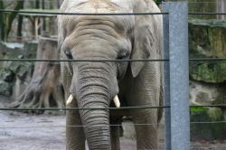
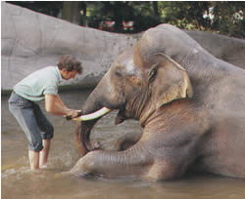
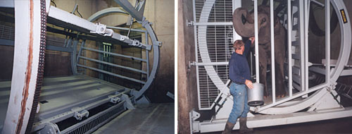
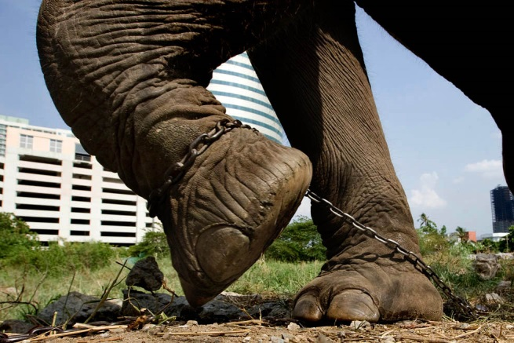
Typen contact
Free contact (vrij contact)
Semi-protected contact (gedeeltelijk beschermd contact)
Protected contact (beschermd contact)
Confined contact (beperkt contact)

Slide 23
Reinforcers
Primair
Secundair
Geconditioneerd/ brug

Slide 24
Reinforcers
Primair
  Iets wat een dier ziet als een beloning, zonder dat het er op getraind en wat in een basisbehoefte voorziet.
Secundair
Geconditioneerd/ brug

Slide 25
Reinforcers
Primair
Secundair
  Iets dat als beloning kan dienen nadat is aangeleerd dat het een beloning is door het te associëren met een primaire reinforcer.
Geconditioneerd/ brug

Slide 26
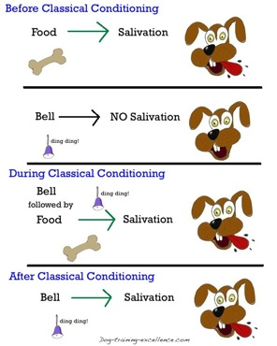
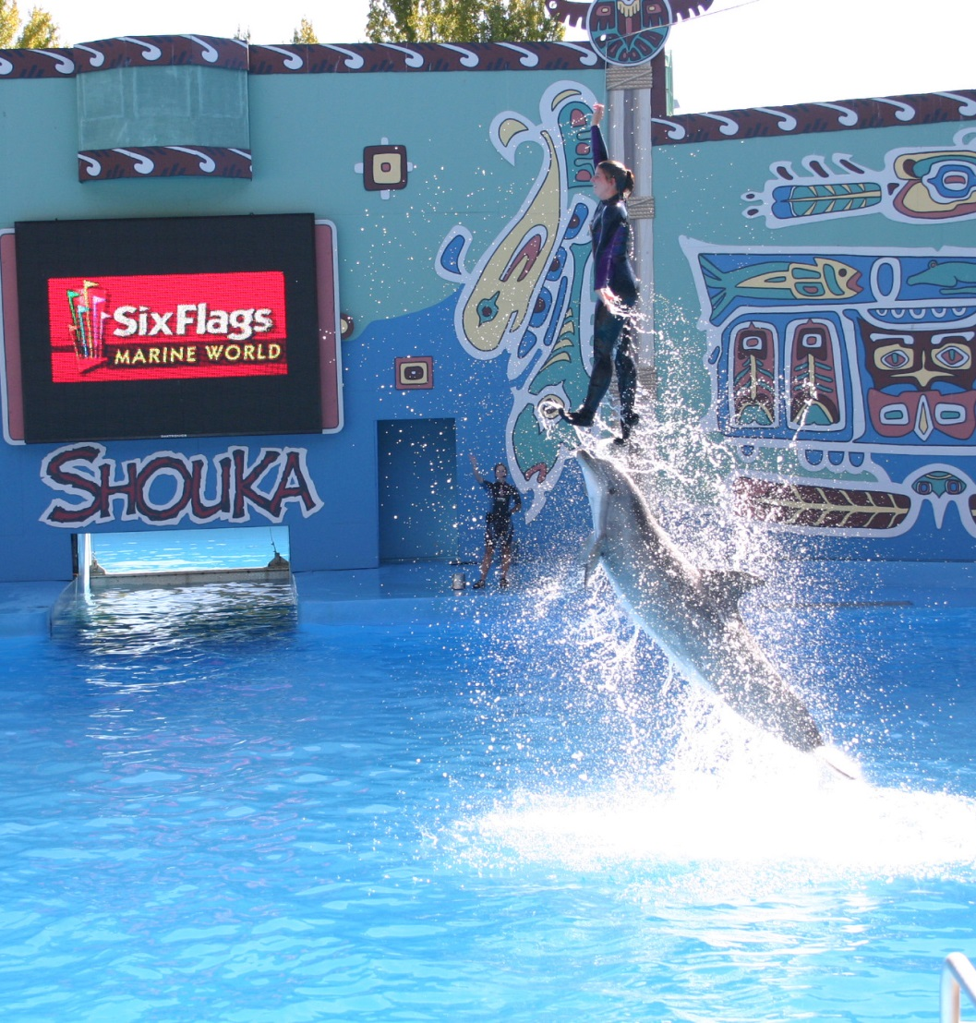
Reinforcers
Primair
Secundair
Geconditioneerd/ brug
  Signaal dat betekent: DAT gedrag was goed!
  Eigenlijk secundaire reinforcer!
  Gebruiken als primaire reinforcer niet op tijd bij het dier kan zijn of om bepaald gedrag uit keten te isoleren.
  Geluid, signaal, gevoel.

Slide 27
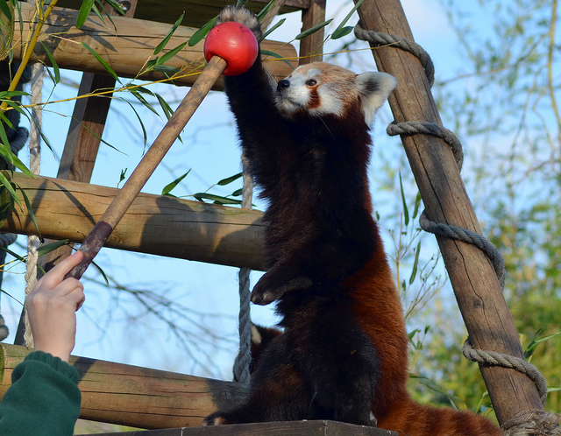
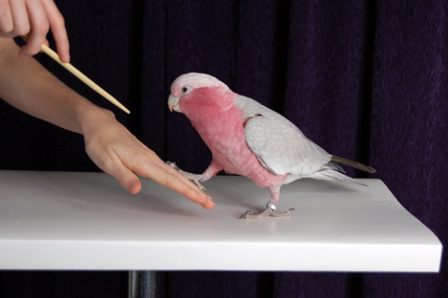
Target
Een voorwerp wat gebruikt wordt tijdens de training en wat het dier moet aanraken met een lichaamsdeel.

Slide 28
Target
Verschillende doeleinden:
Aanraken met een lichaamsdeel.
Naar target toe te laten bewegen door bv hoofd draaien.
Target te laten volgen.
Target te laten aanraken tot brug te horen is.
Met hele lichaam target aan te laten raken.
Meerdere targets te gebruiken (1 voor kop en 1 voor staart).
Door target 1 op plaats A te houden en target 2 op plaats B te houden leert het dier van A naar B te gaan.

Slide 29
Station/ basisplaats
De plaats waar een training begint en eindigt en waar het dier de beloning kan ophalen bij gebruik van een brug.
Bv een kleedje of een vaste plek binnen het dierverblijf.

Slide 30
Recall – Delta – “No” – continue signaal
Recall: signaal dat aangeeft dat het dier terug moet komen naar het station.
Delta: een waarschuwing voor het dier dat er een aversieve stimulus gebruikt gaat worden. (plantenspuit)
“No”/”Nee”: variatie op delta signaal. Eigenlijk een secundaire punisher. Kan een dier helpen om te begrijpen welk gedrag je wel wilt, door het ongewenste gedrag te verminderen.
Continue signaal: speciaal gebaar om aan te geven dat een dier het goed doet, maar nog wel verder door moet gaan met dat gedrag. Aanmoedigen van dier.

Slide 31
Chaining
Het stoppen van een gedraging het signaal om een ander gedrag te starten.
Er wordt 1 signaal gegeven voor de hele chain (ketting).
Voorbeeld

Slide 32
Husbandry training
Wat is husbandry?
Husbandry training: training die de juiste verzorging van de dieren ondersteunt en verbetert.
Voordeel: minder stress bij dier en verzorger/ trainer.
Bij medische training: overleg met de dierenarts!

Slide 33
Husbandry training
Soorten:
  Lichaamsonderzoek
  Bloedafname
  Urine opvangen
  Verzamelen zaadcellen
  Dier goed kunnen bekijken
  Echo’s maken
  Behandelen van poten/ andere (chronische) aandoeningen
  Verzamelen van melk
  Oog- & ooronderzoek
  Verplaatsen

Slide 34
Kahoot test
Pak allemaal jullie telefoon, laptop of tablet en open: https://kahoot.it/#/

